Slide 1

Старт в devops: системное администрирование для начинающих
Маркова Виктория
Lead DevOps, Валарм
Notes:
Титульный слайд с темой модуля, именем преподавателя

Slide 2
Подготовка к написанию скриптов на bash
Notes:
Титульный слайд с темой модуля, именем преподавателя

Slide 3
Разбор домашнего задания
Notes:
Титульный слайд с темой модуля, именем преподавателя

Slide 4
Смена группы-владельца
sudo chown username:devops /home/devops
sudo chgrp devops /home/devops
Notes:
Слайд-перечисление буллитами в один столбец вариант 2

Slide 5
Некоторые консольные команды
Notes:
Титульный слайд с темой модуля, именем преподавателя

Slide 6
Программы
Встроенные команды shell
Notes:
Слайд-перечисление буллитами в один столбец вариант 2

Slide 7
Команды, которые мы уже знаем
Touch
Mkdir
rm
Cat
vim
Chmod
Chown(chgrp)
Apt-get
dpkg
Useradd
groupadd
Usermod
Kill
Notes:
Слайд-перечисление буллитами в один столбец вариант 2

Slide 8
Консольная команда
usermod -a -G devops victoria
вызов программы
аргументы
Notes:
Слайд-перечисление буллитами в один столбец вариант 2

Slide 9
vim -r /home/victoria/file
rm -r /home/victoria/file
Notes:
Слайд-перечисление буллитами в один столбец вариант 2

Slide 10
Встроенная в Linux справочная информация
man
Notes:
Слайд-перечисление буллитами в один столбец вариант 2

Slide 11
Встроенная в Linux справочная информация
man man
Notes:
Слайд-перечисление буллитами в один столбец вариант 2

Slide 12
Чувствительность к регистру (Case Sensitivity)
file ≠ File
file ≠ FILE
file ≠ FiLe
...
Notes:
Слайд-перечисление буллитами в один столбец вариант 2

Slide 13
Пример чувствительности к регистру из физики
1 МВт ≠ 1 мВт
1 000 000 Вт
0.001 Вт
Notes:
Слайд-перечисление буллитами в один столбец вариант 2

Slide 14
grep
grep root /etc/passwd
grep -i Root /etc/passwd
grep -r “insults” /etc
Notes:
Слайд-перечисление буллитами в один столбец вариант 2

Slide 15
find
find / -name memo.txt
вызов программы
где ищем
что ищем
Notes:
Слайд-перечисление буллитами в один столбец вариант 2

Slide 16
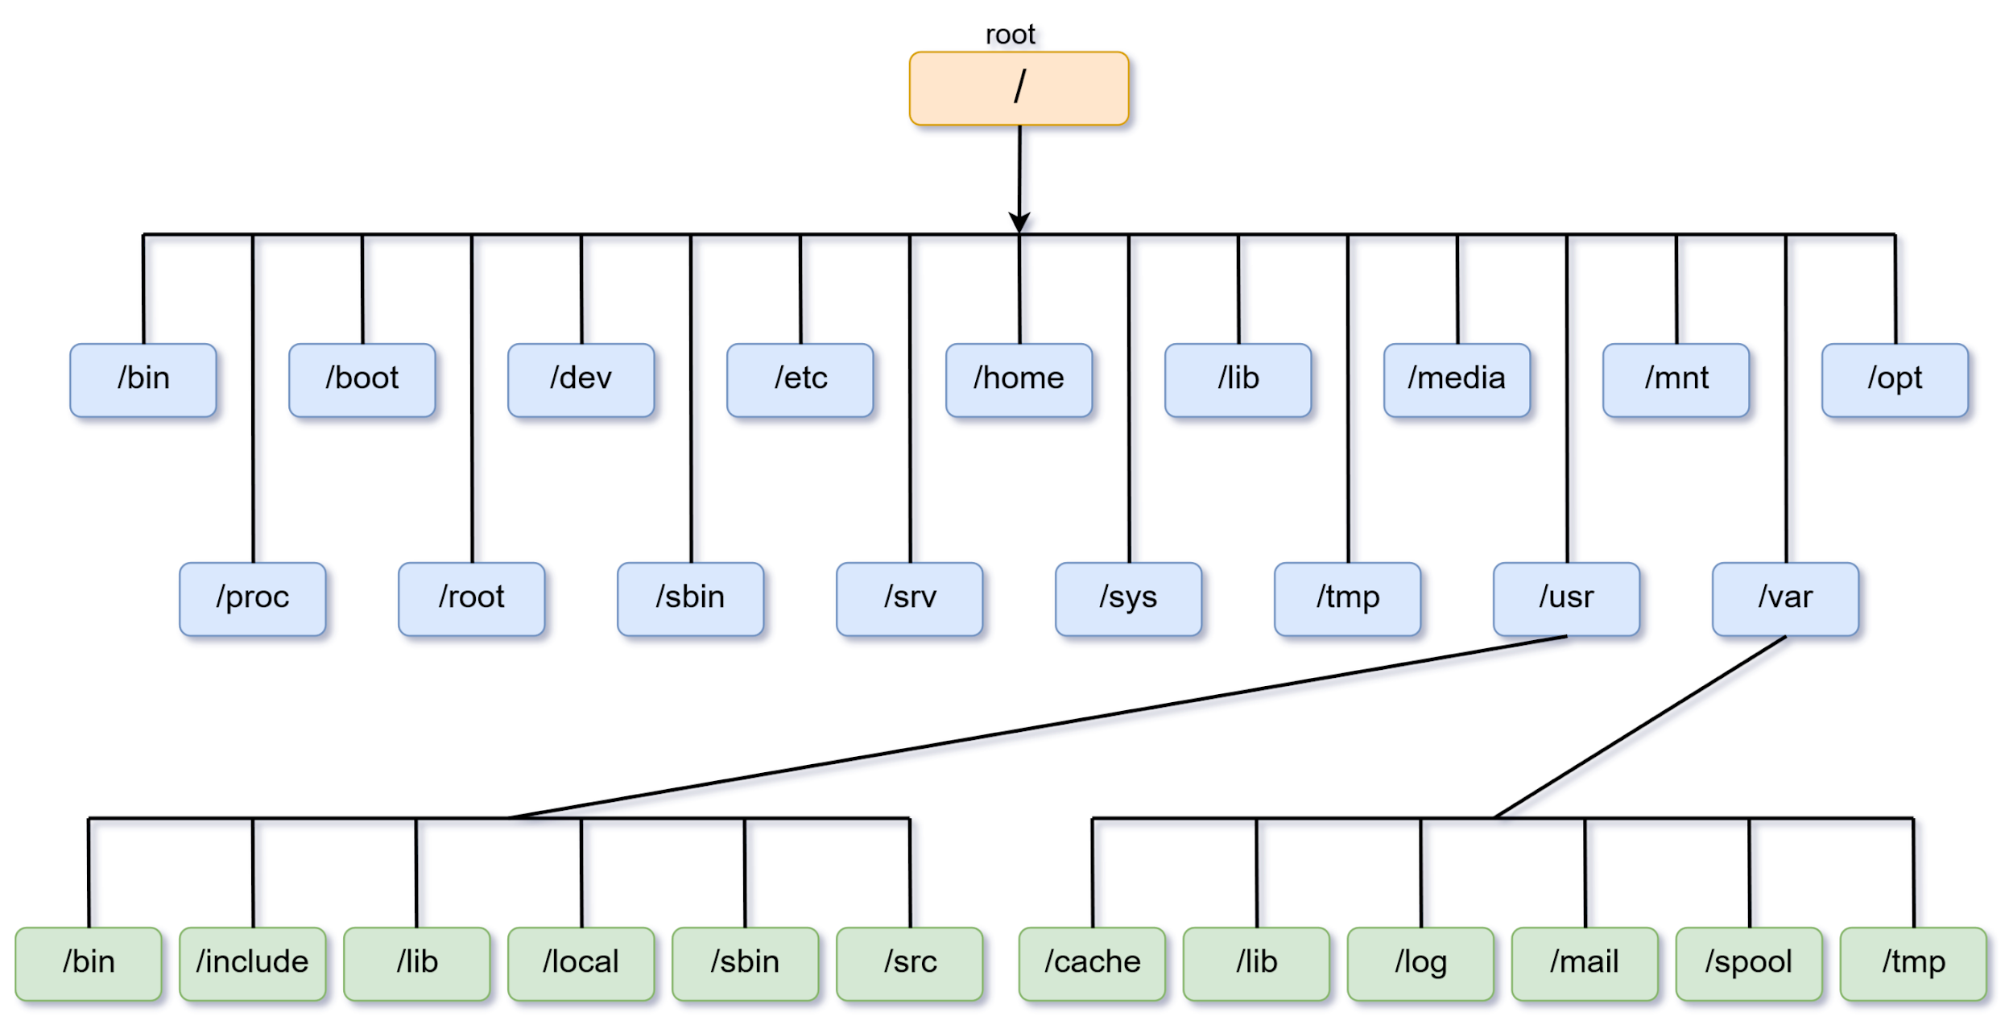
Notes:
Слайд со скриншотом.

Slide 17

Notes:
Слайд-перечисление буллитами в один столбец вариант 2

Slide 18
Метаданные
Пользователь — владелец файла.
Группа — владелец файла.
Права доступа к файлу.
MAC-time:
Время последней модификации содержимого файла (modify time).
Время последнего доступа к файлу (access time).
Время последней модификации метаданных (change time).
Информация о размере файла и расположении его на жёстком диске.
Notes:
Слайд-перечисление буллитами в один столбец вариант 2

Slide 19
Практика
Notes:
Титульный слайд с темой модуля, именем преподавателя

Slide 20
Пайпы, шаблоны поиска
Notes:
Титульный слайд с темой модуля, именем преподавателя

Slide 21
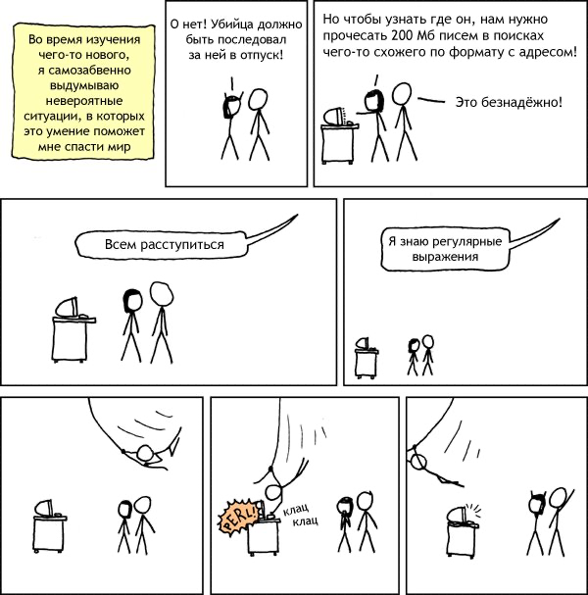
Notes:
Слайд-перечисление буллитами в один столбец вариант 2

Slide 22
Шаблоны поиска (Shell Globbing)
* любая строка,
? любой символ.
Notes:
Слайд-перечисление буллитами в один столбец вариант 2

Slide 23
Pipe
Notes:
Слайд-перечисление буллитами в один столбец вариант 2

Slide 24
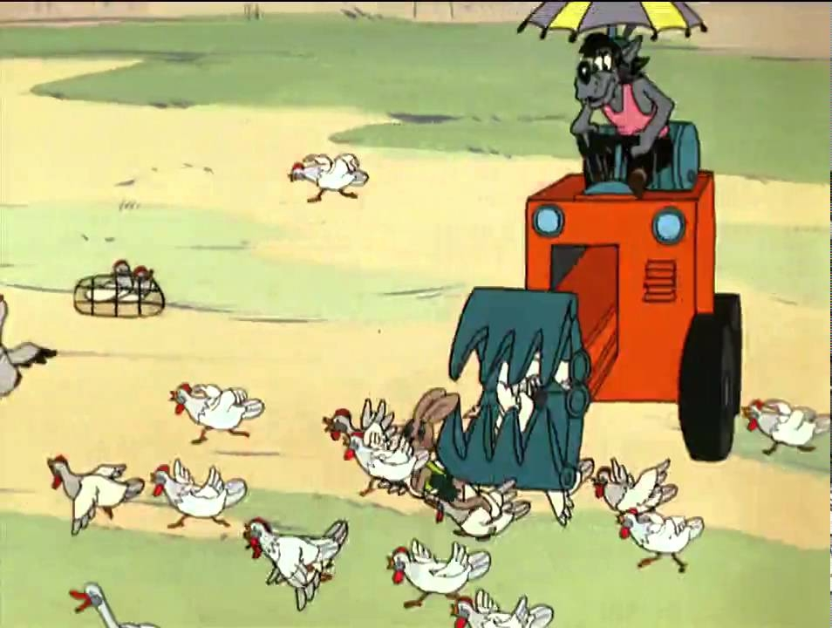
Notes:
Слайд-перечисление буллитами в один столбец вариант 2

Slide 25
Практика
Notes:
Титульный слайд с темой модуля, именем преподавателя

Slide 26
Перенаправление ввода/вывода
Notes:
Титульный слайд с темой модуля, именем преподавателя

Slide 27
cut
cut -f1 -d “”
Notes:
Слайд-перечисление буллитами в один столбец вариант 2

Slide 28
cat
cat file1 file2
cat file1 file2 > file3
cat file1 >> file2
Notes:
Слайд-перечисление буллитами в один столбец вариант 2

Slide 29
Стандартные потоки
STDIN | ввод | 0
STDOUT | вывод | 1
STDERR | ошибки | 2
Notes:
Слайд-перечисление буллитами в один столбец вариант 2

Slide 30

Стандартные потоки
STDERR
(ошибки)
STDIN (ввод)
STDOUT
(вывод)
Notes:
Слайд-перечисление буллитами в один столбец вариант 2

Slide 31

Стандартные потоки
вывод
ввод
cat /home/victoria/file
grep word
Notes:
Слайд-перечисление буллитами в один столбец вариант 2

Slide 32
Выводы
Команда xargs превращает строку, полученную на стандартный ввод, в аргументы и передаёт её команде.
Операторы перенаправления вывода: >, >>.
Пайп позволяет передать стандартный вывод одной команды на стандартный ввод другой.
Notes:
Слайд-перечисление буллитами в один столбец вариант 2

Slide 33
du
du -h hello_world.txt
du -h /home/victoria/
du -h /home/victoria/*
Notes:
Слайд-перечисление буллитами в один столбец вариант 2

Slide 34
Практика
Notes:
Титульный слайд с темой модуля, именем преподавателя

Slide 35
Планировщик Cron
Notes:
Титульный слайд с темой модуля, именем преподавателя

Slide 36
Notes:
Слайд со скриншотом.

Slide 37
Абсолютный путь | /home/victoria
Относительный путь | ~victoria ./ ../
Notes:
Слайд-перечисление буллитами в один столбец вариант 2

Slide 38

Cron позволяет запускать
команды/скрипты по расписанию
Notes:
Слайд-перечисление буллитами в один столбец вариант 2

Slide 39
Сron
@hourly date > /tmp/date
Notes:
Слайд-перечисление буллитами в один столбец вариант 2

Slide 40
Сron
@hourly | раз в час
@daily | раз в день в полночь
@weekly | раз в неделю
@monthly | раз в месяц
@yearly | раз в год
Notes:
Слайд-перечисление буллитами в один столбец вариант 2

Slide 41
Сron
03 05 * * * date > /tmp/date
Notes:
Слайд-перечисление буллитами в один столбец вариант 2

Slide 42
Сron
.---------------- минута (0 - 59)
| .------------- час (0 - 23)
| | .---------- день месяца (1 - 31)
| | | .------- месяц (1 - 12) или jan,feb,mar,apr ...
| | | | .---- день недели (0 - 6) (Воскресенье=0 или 7)
| | | | |
* * * * *
Notes:
Слайд-перечисление буллитами в один столбец вариант 2

Slide 43
Сron
*/10 * * * * | каждые 10 минут
* * * * /7 | каждое воскресенье
Notes:
Слайд-перечисление буллитами в один столбец вариант 2

Slide 44
Сron
@hourly | каждый час | 0 * * * *
@daily | каждый день | 0 0 * * *
@weekly | каждую неделю | 0 0 * * 0
@monthly | каждый месяц | 0 0 1 * *
@yearly | каждый год | 0 0 1 1 *
Notes:
Слайд-перечисление буллитами в один столбец вариант 2

Slide 45
Сron
59 23 31 dec * | каждый Новый год
0 22 * * 1-5 | каждый будний день в 22:00
Notes:
Слайд-перечисление буллитами в один столбец вариант 2

Slide 46
Практика
Notes:
Титульный слайд с темой модуля, именем преподавателя

Slide 47
Домашнее задание
Notes:
Титульный слайд с темой модуля, именем преподавателя

